Slide 1

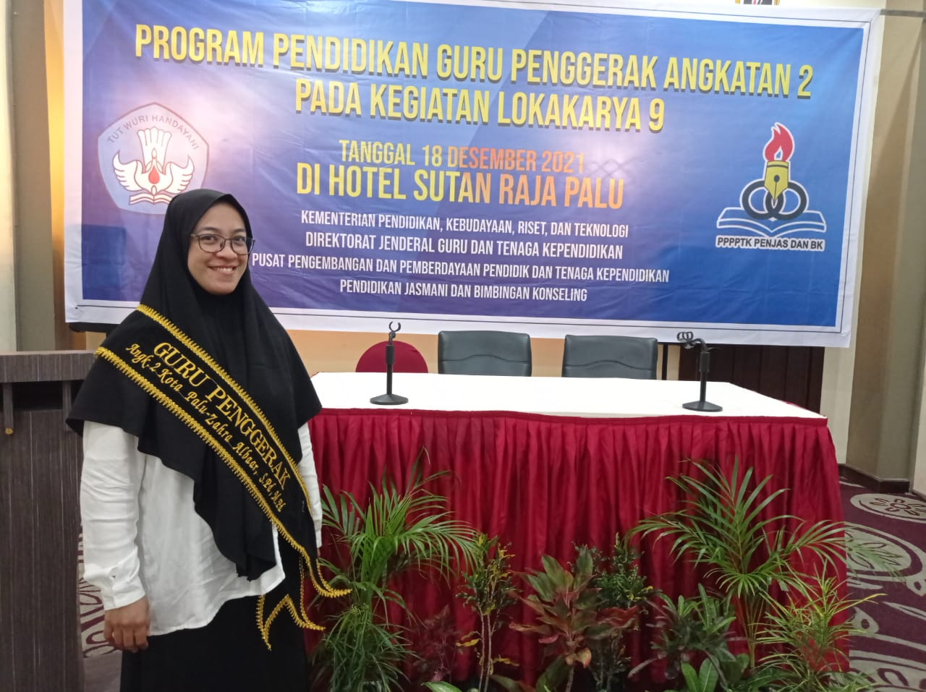


Komunitas Belajar
Untuk mendukung implementasi kurikulum merdeka
Zahra Albaar, S.Pd M.Pd NIP 19860708 201001 2006 unit kerja SMA Negeri 1 Palu

Slide 2

Mengenal komunitas belajar

Slide 3
Definisi Komunitas Belajar
Komunitas belajar adalah sekelompok guru, tenaga kependidikan, dan pendidik lainnya yang memiliki semangat dan kepedulian yang sama terhadap transformasi pembelajaran melalui interaksi secara rutin dalam wadah dimana mereka berpartisipasi aktif
Dalam implementasi Kurikulum Merdeka, komunitas belajar mendukung guru, tenaga kependidikan dan pendidik lainnya untuk dapat mendiskusikan dan menyelesaikan berbagai masalah pembelajaran yang dihadapi saat implementasi Kurikulum Merdeka

Slide 4
Tujuan Komunitas Belajar
Dalam membangun komunitas belajar terdapat lima tujuan utama, yaitu:
Mengedukasi anggota komunitas dengan mengumpulkan dan berbagi informasi terkait pertanyaan dan masalah terkait praktik
Mendukung dengan merancang interaksi dan kolaborasi antara anggota komunitas
Membina anggota kelompok dengan mengajak anggota kelompok untuk mulai belajar dan belajar secara berkelanjutan
Mendorong anggota dengan mempromosikan pekerjaan dari anggota melalui saling berbagi dan diskusi
Mengintegrasikan pembelajaran yang didapatkan melalui komunitas dalam pekerjaan sehari-hari
(Wenger, 1998)

Slide 5
Peran komunitas belajar dalam
implementasi Kurikulum Merdeka

Slide 6
Peran komunitas belajar dalam implementasi Kurikulum Merdeka
Komunitas belajar berperan untuk:
Memfasilitasi belajar bersama tentang Kurikulum Merdeka
Memfasilitasi diskusi untuk memecahkan masalah dan berbagi praktik baik seputar Kurikulum Merdeka
Memfasilitasi kolaborasi pengembangan perangkat ajar berbasis Kurikulum Merdeka
Memfasilitasi refleksi pembelajaran rekan sejawat
Penggerak komunitas diharapkan dapat mendorong peran ini terwujud di dalam komunitas belajar. Penggerak komunitas dapat berbagi tugas dengan rekan anggota komunitas sehingga semua dapat berpartisipasi aktif

Slide 7
Menggunakan Platform Merdeka Mengajar
untuk menggerakkan komunitas belajar

Slide 8
Apa saja sumber belajar Kurikulum Merdeka bagi komunitas belajar?
1. Daftar Komunitas Belajar di Seluruh Indonesia | 3. Fitur Webinar bagi penggerak Komunitas | 5. Contoh Perangkat Ajar
2. Buku saku dan panduan memfasilitasi komunitas belajar dengan menggunakan PMM | 4. Modul belajar topik Kurikulum Merdeka | 6. Prinsip Dasar Kurikulum Merdeka dan Penjelasan Profil Pelajar Pancasila, Capaian Pembelajaran dan Contoh Alur Tujuan Pembelajaran

Slide 9
Panduan Pendaftaran Komunitas
belajar

Slide 10
Panduan pendaftaran komunitas belajar
Kriteria Komunitas Belajar
Komunitas Belajar yang diharapkan dapat bergabung menjadi Komunitas Belajar yang terlibat dalam implementasi Kurikulum Merdeka memiliki kriteria berikut:
Memiliki penggerak atau pengurus komunitas aktif
Memiliki pertemuan rutin, dapat secara daring atau luring untuk mendiskusikan isu-isu pembelajaran dan atau pengembangan diri guru
Memiliki anggota yang sudah atau akan menerapkan Kurikulum Merdeka

Slide 11
Panduan pendaftaran komunitas belajar
Pendaftaran dilakukan oleh Pengurus atau Penggerak Komunitas Belajar dengan kriteria sebagai berikut:
Aktif menjadi bagian dari komunitas
Aktif mengelola komunitas belajar atau memfasilitasi proses belajar dalam komunitas
Memiliki akun belajar.id yang sudah terdaftar
Sudah menggunakan Platform Merdeka Mengajar
Berkomitmen untuk memfasilitasi proses belajar rekan sejawat tentang implementasi Kurikulum Merdeka

Slide 12
Panduan pendaftaran komunitas belajar
Ketentuan Pendaftaran:
Setiap Komunitas Belajar diwakili oleh 2-3 orang
Mohon menyepakati perwakilan komunitas yang diajukan untuk mengikuti program ini
Setiap komunitas hanya mengisi satu formulir saja
Pengumuman akan dikirimkan ke email belajar.id anda

Slide 13
Panduan pendaftaran komunitas belajar
Tahapan Belajar Penggerak Komunitas Belajar
Setelah mendaftarkan diri, Penggerak Komunitas diminta untuk menjalankan beberapa rangkaian program yaitu: menyelesaikan topik pelatihan mandiri tentang kurikulum merdeka
Menghadiri webinar pembukaan untuk memahami proses pembelajaran Penggerak Komunitas, link webinar diberikan melalui surel
Mempelajari Pelatihan Mandiri topik Kurikulum dan mengerjakan aksi nyata pada Platform Merdeka Mengajar
Mengikuti webinar pembelajaran untuk Penggerak Komunitas setelah menyelesaikan topik Kurikulum
Mempelajari Pelatihan Mandiri topik Perencanaan Pembelajaran dan mengerjakan aksi nyata pada Platform Merdeka Mengajar
Merancang webinar Penggerak Komunitas Belajar secara mandiri

Slide 14
Panduan pendaftaran komunitas belajar
Pendaftaran Komunitas Belajar
Komunitas Belajar dapat mendaftar untuk mengikuti program ini dengan melalui melalui formulir pendaftaran yang ada pada Platform Merdeka Mengajar
(https://ringkas.kemdikbud.go.id/komunitasbelajar7)

Slide 15
Panduan pendaftaran komunitas belajar
Pendaftaran Komunitas Belajar
Penting !!!!
Menyelesaikan topic kurikulum merdeka pada PMM hingga tahap aksi nyata
Terkait aksi nyata, sesuaikan dengan panduan dn pastikan aksi nyata yang diunggah adalah karya orisinil dan tidak mengndung unsur plagiasi.

Slide 16
Sekian
Terima kasih

